Slide 1

Train Once, Locate Anytime for Anyone:
Adversarial Learning based Wireless Localization
Danyang Li*, Jingao Xu*, Zheng Yang*, Yumeng Lu*, Qian Zhang*, Xinglin Zhang‡
* School of Software and BNRist, Tsinghua University
‡ South China University of Technology, China
Notes:
分享INFOCOM2021定位工作，Train Once, Locate Anytime for Anyone: Adversarial Learning based Wireless Localization，基于深度学习的室内定位方法。

Slide 2
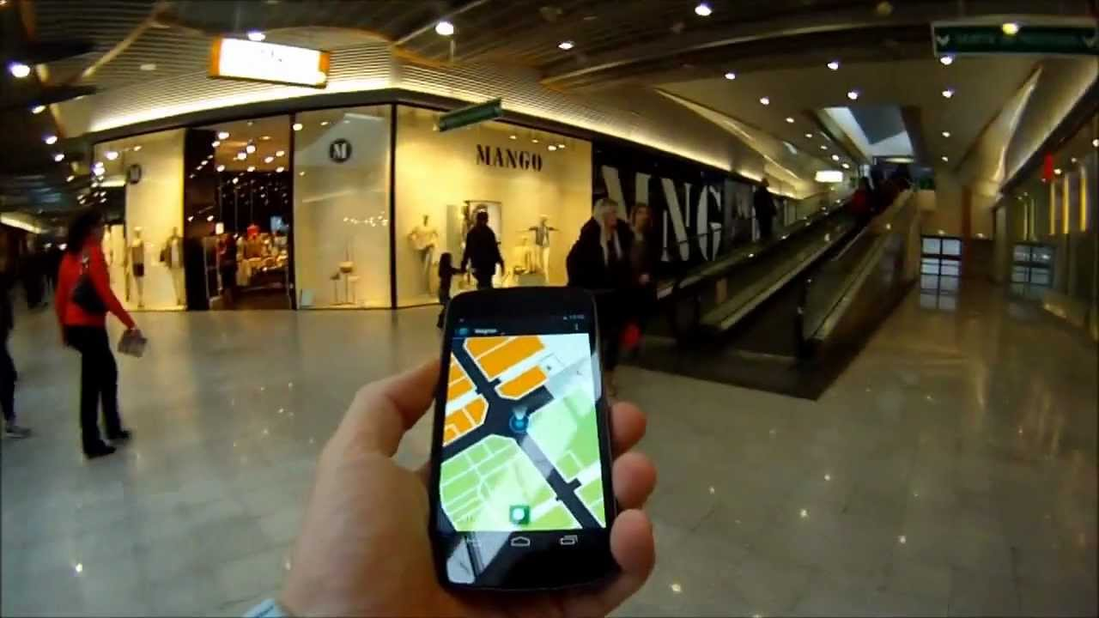
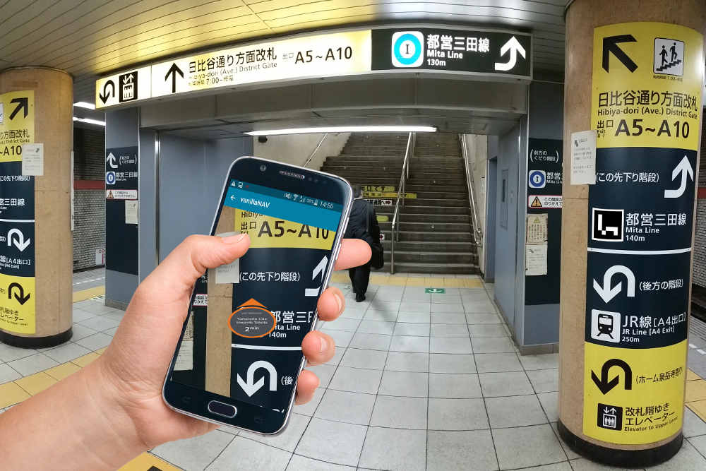
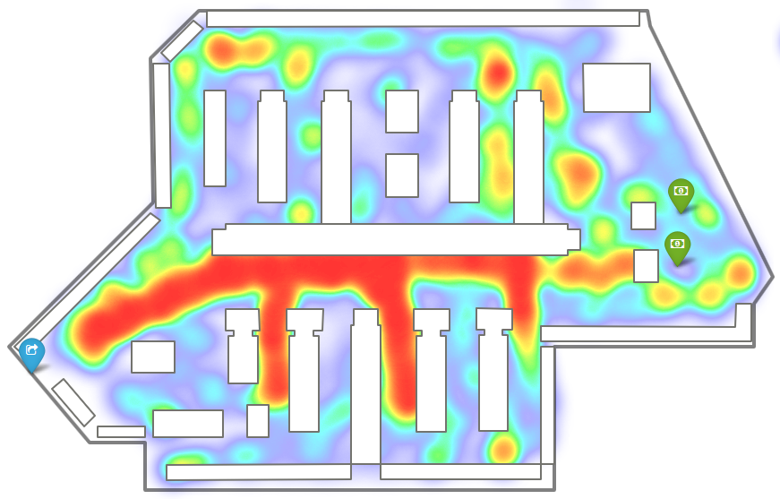
Motivation
Various location-based ubiquitous applications.
And locating with Wi-Fi is superior in
  Ubiquitous: Almost everywhere installed infrastructure.
  Low-cost: Off-the-shelf Wi-Fi devices.
  Non-invasive: not required to wear/carry any special devices.
Attract attention from both academic and industrial communities.
Indoor Location
Navigation
PoI discovery
Notes:
准确稳定的室内定位服务支撑着广泛的应用，比如说超市内的定位，地铁导航，以及我们与建筑学院合作的室内人员热点发现。目前有各种各样的技术用于室内定位，如声音，wifi，视觉，RFID，其中，[click] 基于WiFi 的定位技术得益于广泛部署的wifi基础设施以及用户随身携带的移动设备，在众多技术中脱颖而出，成为最受欢迎的定位方法。不仅仅是学术界，工业界也在积极部署，例如，步步高小天才电话手表，利用Wifi定位在室内找孩子，百度和谷歌，在完善他们的室内地图板块时，首要方法就是基于WiFi指纹。

Slide 3
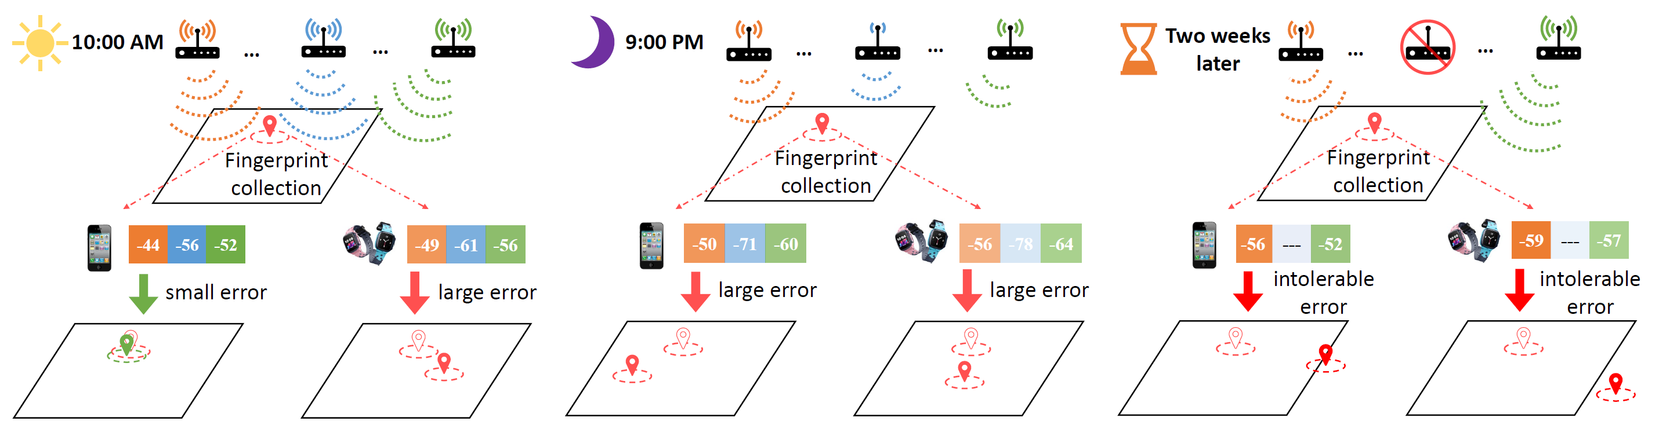
Major Problems
Three key reasons that lead to frequent large localization bias.
  Signal variation.
  Device heterogeneity.
  Database deterioration.
Notes:
传统的定位系统分为两阶段，在训练阶段，由工作人员在场景中采集WiFi指纹，手动记录采集的位置，作为指纹的位置标签，从而构建指纹数据库。在定位阶段，用户采集无标签的查询指纹，与数据库中的指纹进行匹配，得到具体的位置。尽管使用WiFi定位的愿景十分美好，但是目前的基于WiFi指纹的定位方法准确率堪忧，经常会出现数米甚至数十米的定位误差。我们在真实的应用场景中长时间的部署了定位系统，发现有三大问题会导致较大的定位误差。[click]首先，商用WiFi的信号强度不稳定，有的商用WiFi会根据功率调整策略，在不同的时间表现出不同的强度。在上午10点和晚上9点采集指纹，由于WiFi的信号波动，即使使用相同的设备在同一位置，也有较大的定位偏差。[Click]第二点，由于使用的移动设备不同，采集的指纹也会有较大区别，我们在相同时间分别使用智能手机和小天才手表采集的指纹差别尤其明显，我们称之为设备异质性。[click]第三个重要问题来源于指纹数据库的退化。两周之后，某些WiFi位置发生变化，甚至被直接关闭，导致出现了巨大的定位误差。

Slide 4
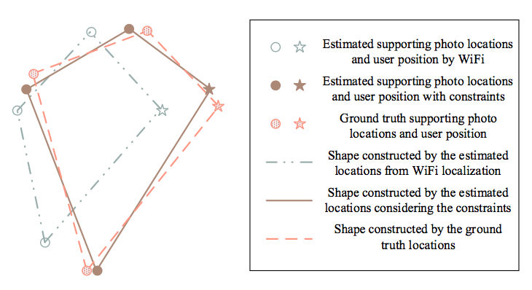
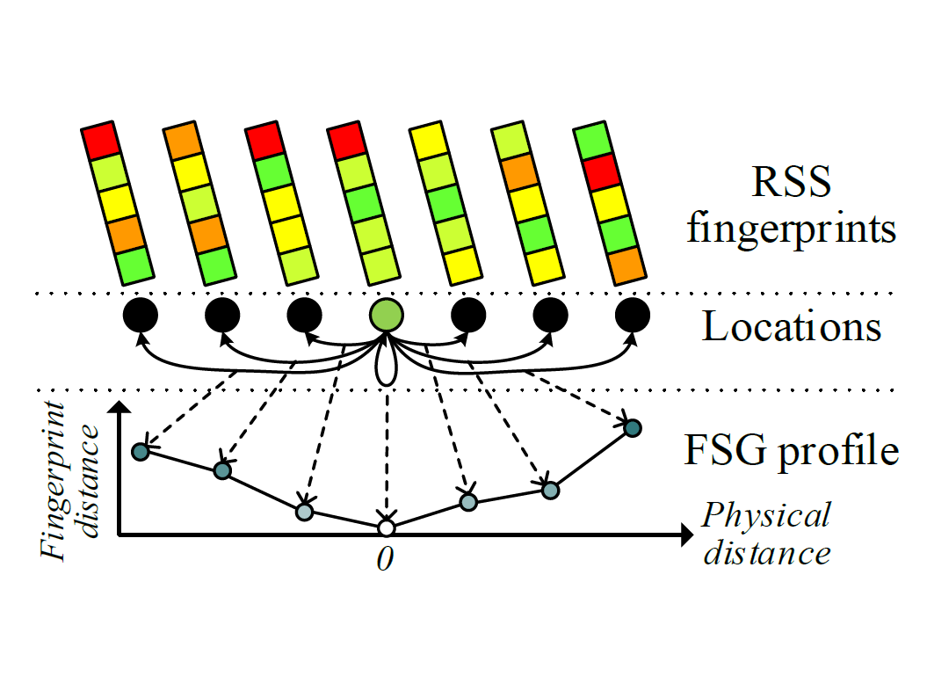
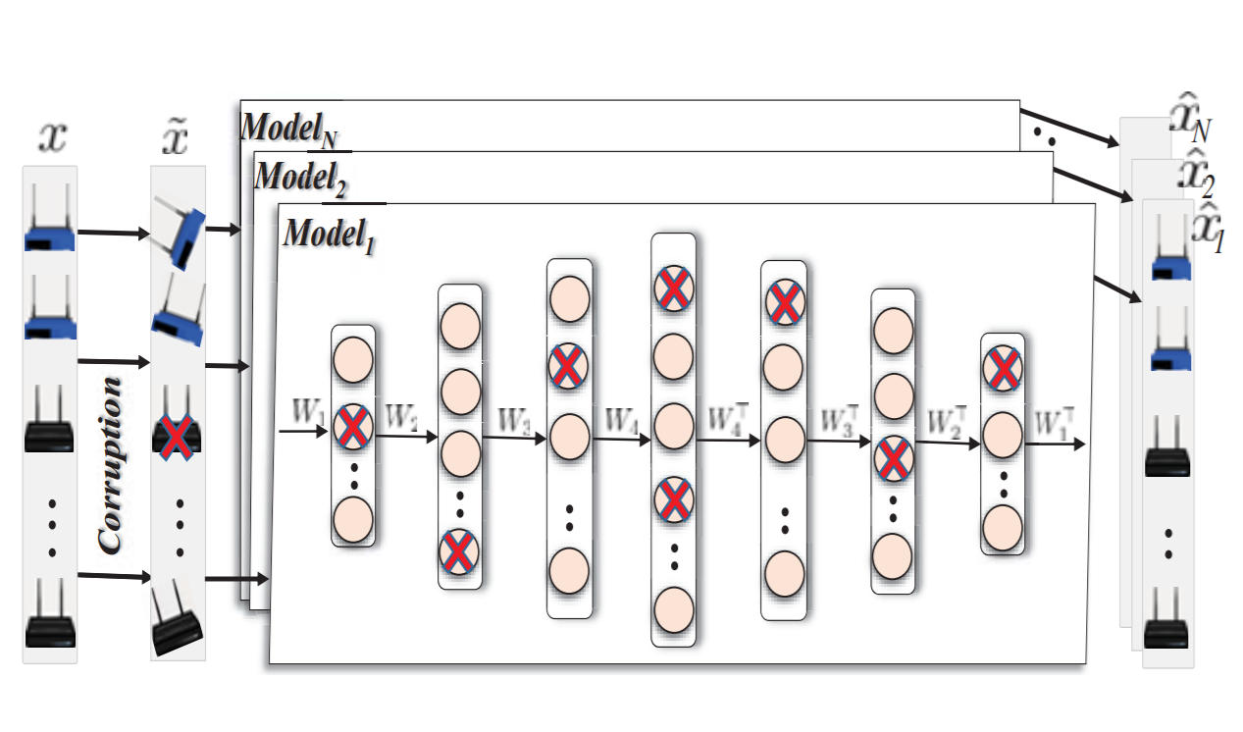
Existing Arts
Leverage additional information & Construct Robust fingerprint
Argus, Ubicomp ’15
ViVi, Ubicomp ’17
WiDeep, Percom ’19
Environment dynamics & device heterogeneity
Localization accuracy and cross-device robustness remain low
Notes:
现有的方法通过牺牲指纹定位的易用性和普适性，借助额外的传感器信息来提升鲁棒性，例如Ubicomp15的Argus，借助移动设备的视觉信息为指纹定位提供几何约束，减少大的误差。还有方法通过发掘鲁棒指纹特征提升精度，如Ubicomp17的ViVi，通过发掘指纹的空间关联 减少空间歧义性导致的定位误差。近些年，还有方法利用深度学习模型提升定位精度，如19年的WiDeep。[click]虽然这些方法的定位性能有所提升，但是很可惜，没有抓住环境动态性和设备异质性的本质问题，它们的精度和鲁棒性仍然很差。

Slide 5
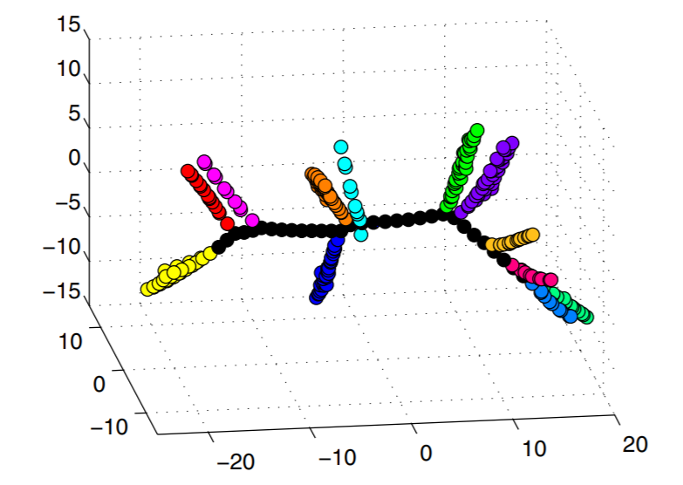
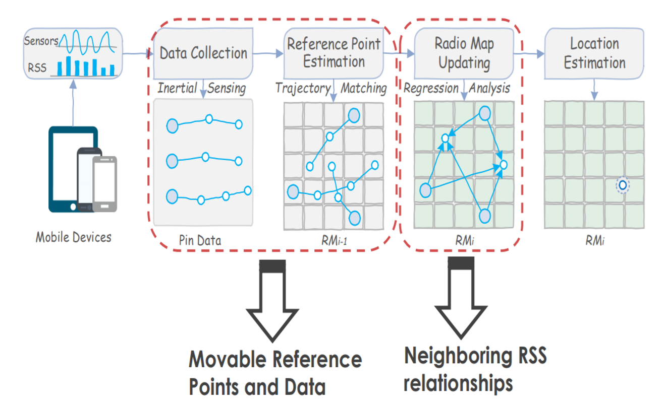

Existing Arts
User motion patterns & extra geometry constrains
LiFS, MobiCom ’12
AcMu, INFOCOM ’15
reliable update depends on accurate localization
maintenance overhead has
not been obviously reduced
Notes:
也有许多工作在维护指纹数据库方面做出了努力。比如说Mobicom12年的LiFS，以及infocom15年的AcMu，此类工作借助用户的行为模式或空间的几何约束，通过crowd sourcing采集的无标签指纹，利用现有定位系统给他们打上标签，从而更新数据库。但我们发现这类方法有一个致命问题，[click]指纹数据库的更新依赖定位系统的性能，但是定位系统的性能又依赖于一个良好的指纹数据库，因此，即使更新，指纹数据库的质量仍会不断下降，维护成本并没有降低。

Slide 6
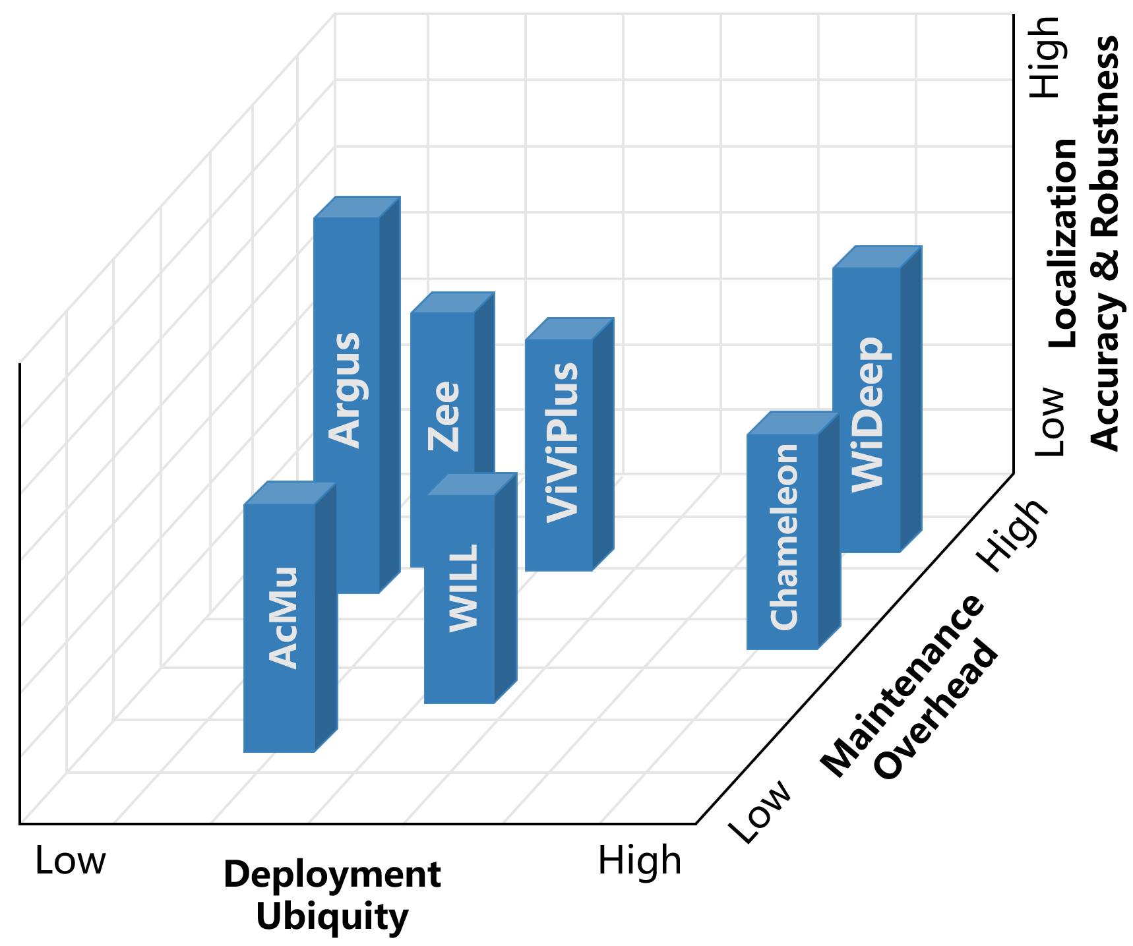
Target System
Achieve three goals simultaneously.
  - high localization accuracy.
  - low maintenance cost.
  - delightful deployment ubiquity.
iToLoc: A fine-grained deep learning based indoor localization system that is able to Train once, update automatically, Locate anytime for anyone.
iToLoc
Notes:
作为室内定位系统追求的目标，纵轴，高定位精度，侧轴，低维护成本，横轴，高部署普适性，目前还没有工作能够同时实现这个三个目标。[click] 我们提出iToLoc，一个基于深度学习的室内定位系统，只需要训练一次，便能够自动更新，在任意的时间为任意的用户提供定位服务，同时实现高精度，低成本，高普适的三个目标。

Slide 7

System Overview
Adversarial learning based robust localization
Domain
Discriminator
Labeled Fingerprints
Fingerprint-image Transformer
Feature
Extractor
Location
Predictor
Query Fingerprints
Predicted
Labels
Fine-tune
Co-training based reliable model update
Reliable Fingerprint Selection
Diversity Augmentation
Notes:
系统的核心是对抗网络，具体来说，[click] 我们首先使用人工采集的有标签指纹训练对抗网络，在网络中包括指纹图像转换器，负责将一维的原始指纹向量转换为表达能力更强的指纹图像，特征提取器，负责从输入的指纹图像中提取潜层特征，位置预测器，负责最小化定位误差，域判别器，负责区分出指纹中包含的域信息（domain information），完成训练之后，特征提取器便能够提取不受环境动态性以及设备异质性影响的鲁棒指纹特征，[click]在定位阶段，结合位置预测器，能够对查询指纹提供精确且鲁棒的定位。另外，我们将用户的查询指纹视为大量的无标签数据，[click]使用半监督学习的方法自动更新，优化网络中的位置预测器，从而提供长期稳定的服务。接下来我们先来看网络中的指纹图像转换器的设计。

Slide 8
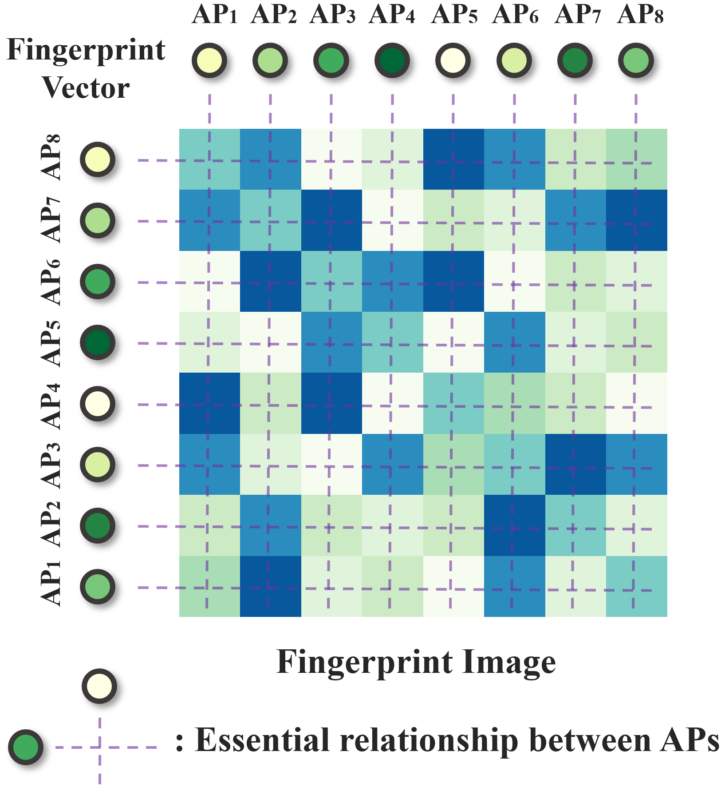
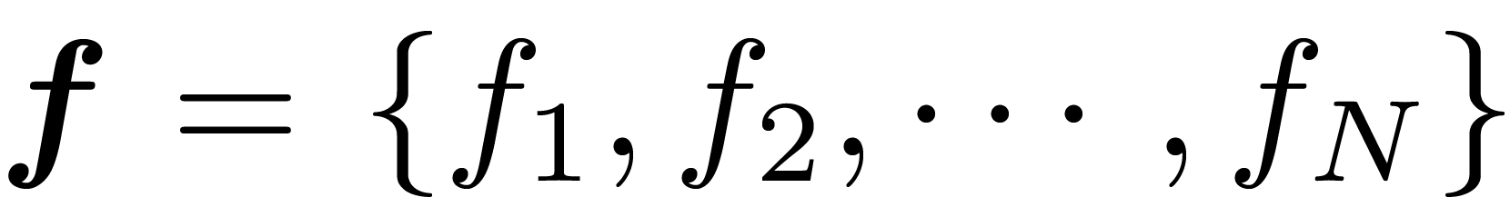
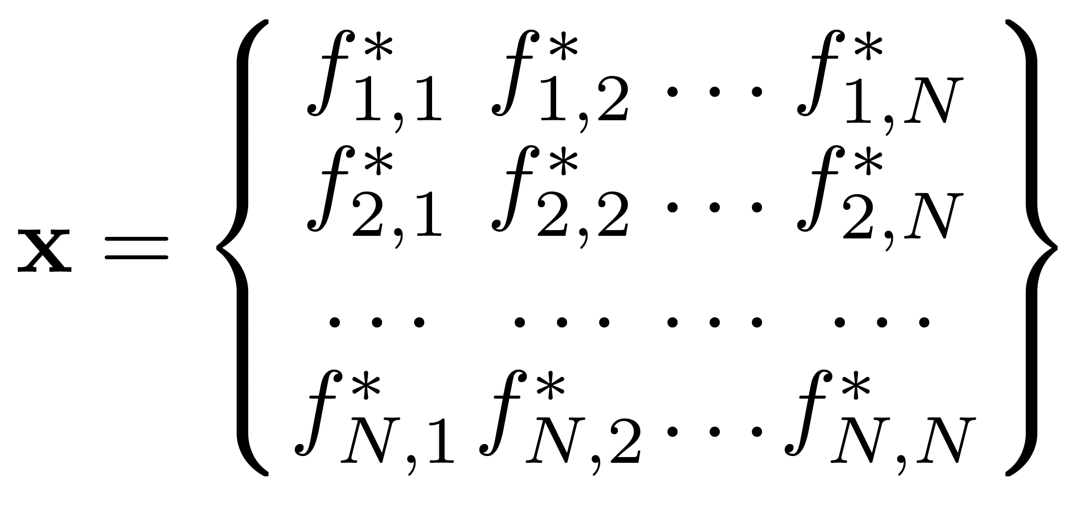
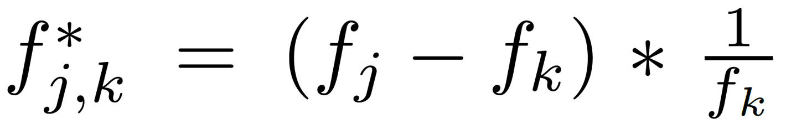
DANN-based Robust Localization
Fingerprint-image Transformer
1D fingerprint
vector
Transform
2D fingerprint
image
Conv Kernel
where
Notes:
首先我们知道，原始的一维指纹向量的形式，是由不同AP的 信号接受强度RSS 构成的，结构非常简单，我们将其转换为二维的指纹图像，为了方便理解可以看左边的示意图，实际上是发掘指纹向量中的任意一个元素与其他元素之间的本质关系，从而构成的二维矩阵，我们定义两个元素的相关关系为右下角的算式，两者做差后再缩放。做这样的转换有两个原因。1.在对抗网络中，为了防止网络过拟合，特征提取器一般是由一个简单的网络构成，网络层数通常只有两三层。为了使得一个简单的网络能够提取较好的特征，我们有必要对输入的指纹进行预处理，使其具有更强的表达能力，方便特征提取器进一步提取特征。2.我们使用了目前深度学习领域表现突出的CNN作为主要网络，CNN的卷积操作的高效来自于空间相关性，[click] 我们转换后的二维指纹图像每个元素与其相邻的元素相关性强，且这样的转换不会损失原始指纹向量中的任何信息。

Slide 9
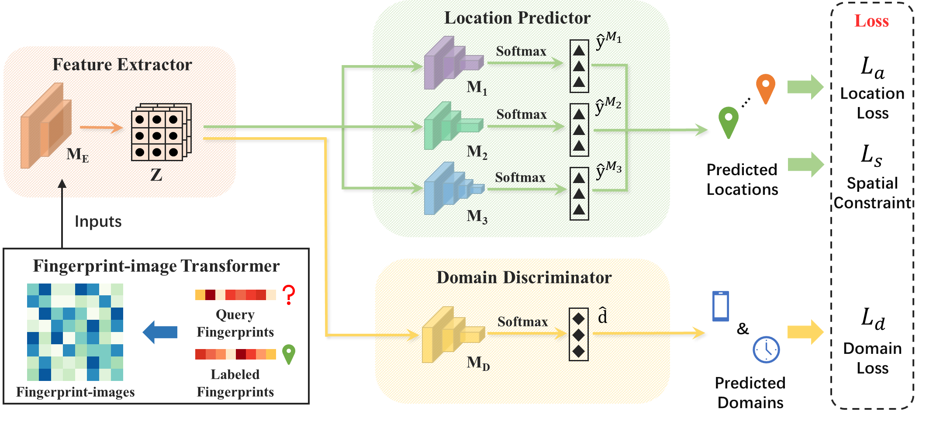
DANN-based Robust Localization
Domain Adversarial Neural Network
+
Minimax
game
Latent Feature
-
when the fingerprints are collected by what type of devices
Notes:
对抗网络的任务是提取能够克服指纹时间波动性与设备异质性的鲁棒特征用于定位，[click]首先使用转换器将原始指纹转换为指纹图像。[click] 然后指纹图像作为输入，经过由三层CNN构成的特征提取器，转换为潜层的特征Z。[click] 使用潜层特征Z，输入到位置预测器，位置预测器集成了三个不同结构的CNN，因此它们拥有不同的分类试图，整个位置预测器的任务是最大化定位准确率，获取指纹的预测位置。[click] 与此同时，我们使用域判别器帮助特征提取器克服时间波动性以及设备异质性，在这里，域判别器负责区分出指纹中存在的的domain information，这里我们定义指纹中的域信息为 指纹何时被采集，以及被何种设备所采集。
这三个模块的关系：特征提取器和位置预测器联合给出指纹的位置信息。同时，特征提取器欺骗域判别器，得到domain无关的表达。[click] 通过这样一个minimax game，特征提取器能够提取出克服时间波动性与设备异质性的特征，最大化定位准确率。

Slide 10
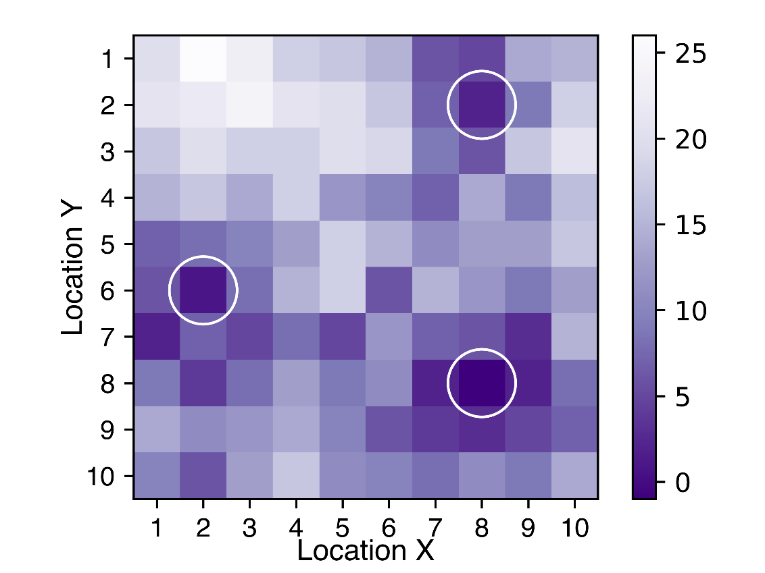
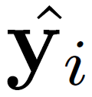
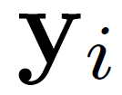
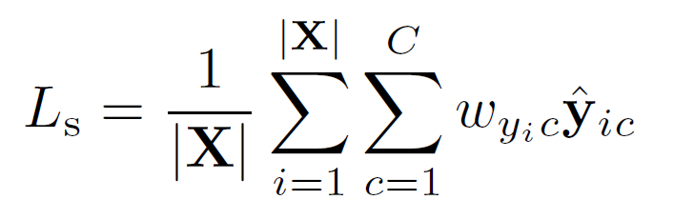
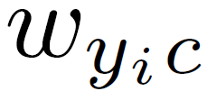
DANN-based Robust Localization
Spatial Constraint
Spatial Ambiguity：Large localization error
We penalizes when it is inconsistent with and far away from the ground truth .
Large Error
Spatial Constraint Loss:
is the weight representing the physical distance between the c-th location and ground truth .
Ground Truth
Notes:
另外，影响指纹定位准确率的因素，除了时间波动性以及设备异质性外，还有空间歧义性，空间歧义性是指在场景中，由于较远距离的指纹相似而造成的较大的定位误差。如左图所示，[click] ground truth位置为（8，8），他的临近位置有许多相似的指纹，这些相似的指纹虽然会造成误差，但是影响并不算大，相比来说，距离较远位置的（2，6），（8，2）的相似指纹会造成较大的定位误差。我们考虑如何解决造成大误差的空间歧义问题。在深度学习模型中，这个问题可以通过设计误差函数来解决，[click] 我们设计了空间约束误差函数，他的实际意义为，当预测的结果与真实结果不符合，距离真实结果越远，我们给他的惩罚越大。因为在指纹数据库构建阶段，每个兴趣点的采集位置都会被记录，所以使用这个误差函数并不需要引入额外的信息。

Slide 11
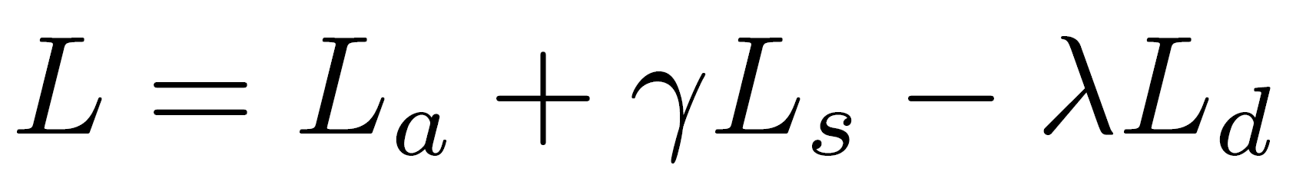
DANN-based Robust Localization
Objective and Training
Cheat the domain discriminator but boost the location predictor
Feature extractor contradicts to domain discriminator. How to train the model？
Notes:
此时，我们再看整个模型，已经可以把整体代价函数的形式写出来了lossa+losss-lossd，他的最终目的是希望特征提取器能够提取与 时间波动，设备异质 无关的鲁棒特征，最大化定位准确率，我们如何训练对抗网络呢。

Slide 12
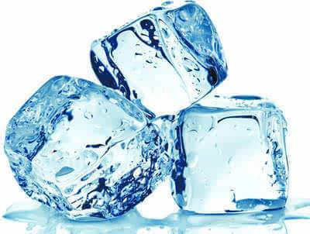
DANN-based Robust Localization
Location From Domain 1
The representation of data from different domains are separate
Location From Domain 2
Notes:
我们迭代式更新网络的参数，我们将网络的参数分为两部分，domain discriminator的参数，和其他参数。先固定domain，更新其他的参数。[click] 我们把特征提取器提取的特征Z可视化出来，并且映射成二维的，方便查看。这里的domain1，以及domain2，可以理解为在同一位置使用两个不同的设备采集的数据，刚开始，它们是分开的。

Slide 13
DANN-based Robust Localization
Location From Domain 1
It recognizes the non-linear boundary between domains
Location From Domain 2
Notes:
然后我们冻住特征提取器和位置预测器，更新域判别器的参数，[click] 得到了两个domain之间的边界函数，两部分的点尽可能清晰的分布在边界两侧。

Slide 14
DANN-based Robust Localization
-
-
Location From Domain 1
Location From Domain 2
Notes:
然后冻住域判别器，更新特征提取器，此时特征提取器尽力欺骗域判别器，因此这些点向边界函数移动，让域判别器不容易分辨[click]。

Slide 15
DANN-based Robust Localization
-
-
Location From Domain 1
It moves the data towards the boundary of different domains
Location From Domain 2
Notes:
[click] 然后冻住其他参数，更新域判别器，得到一个新的边界[click]。

Slide 16
DANN-based Robust Localization
-
-
Location From Domain 1
Location From Domain 2
Notes:
然后冻住域判别器，更新特征提取器。

Slide 17
DANN-based Robust Localization
-
-
Location From Domain 1
Location From Domain 2
Notes:
来自不同域的点会越来越靠近边界，最后域判别器难以分辨，特征提取器欺骗成功，提取出了与domain无关的特征，换句话说，克服了时间波动性以及设备异质性。

Slide 18
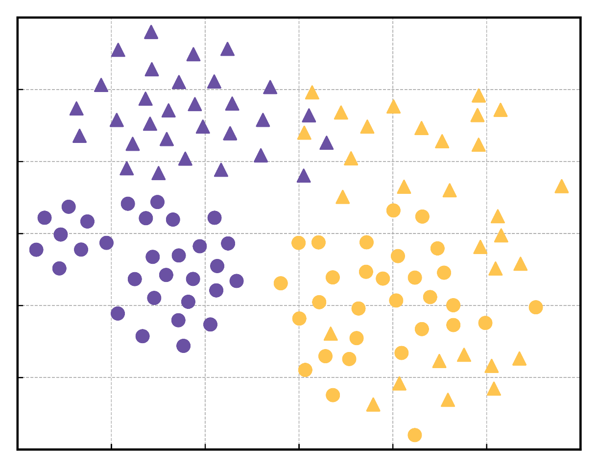
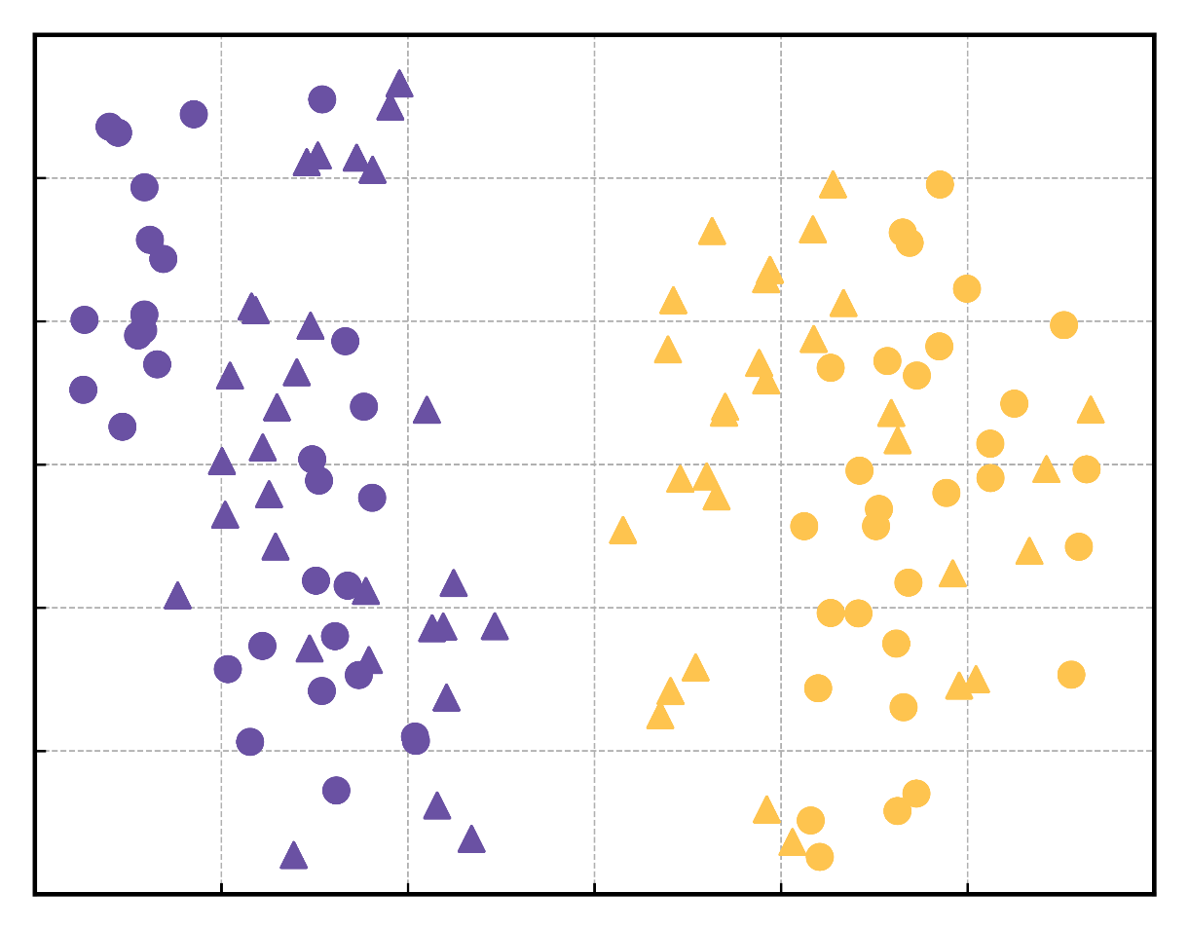
DANN-based Robust Localization
Latent Representation
Target
Domain
Location Confusion
Location 2
Location 1
Source Domain
Without Adversarial Learning
With Adversarial Learning
Notes:
我们定性分析特征提取器学习到的鲁棒特征，左侧的图是不使用对抗学习，使用一个CNN提取的特征，右侧是我们的方法提取的特征。其中，紫色和黄色分别代表不同的位置采集的数据，圆圈和三角分别代表指纹不同的domain，我们仍然可以理解成使用的不同设备。[click] 可以看出来，左边，不同的域之间有明显的分界线，并且不同位置的点混杂在一起难以区分。右侧，使用我们的方法提取的特征，不同的位置之间有清晰的边界函数，并且不同的domain均匀的混杂在一起，说明提取出了domain无关的鲁棒特征。

Slide 19
Co-training Based Model Update
Training process of model update
User Query
D₁
D₂
D₃
Labeled by
M2&M3
Diversity Augmentation
Pseudo-Labeled
Data of M₁
M₁
Labeled by
M1&M3
Training Data
Unlabeled Fingerprints
Pseudo-Labeled
Data of M₂
Labeled
Data
M_{E}
M₂
Labeled by
M1&M2
Well-trained Feature Extractor
Pseudo-Labeled
Data of M₃
M₃
Site Survey
Fine-tune
Notes:
文章的第二大部分是模型的自动更新部分，在定位系统部署并投入使用之后，我们能够收集到大量的无标签的查询指纹，[click] 构成无标指纹数据库。[click] 我们使用位置预测器中的三个结构不同的模型对他们分别进行预测，由于三个模型拥有不同的分类视图，即使对同一个指纹，他们的预测结果也有可能是不同的。[click]我们使用co-training的方法进行模型更新，使用M1与M2对无标数据库中的指纹进行预测，[click]挑选出可靠且稳定的指纹添加到M3的训练集中，可靠是指M1与M2预测结果一致，稳定是DropOut掉M1与M2的部分神经元后，预测结果仍旧不变。对于其他两个模型，我们也使用同样的方法进行处理，构建各自的由无标签指纹增强的数据集。[click] 然后，使用新的增强后的数据集微调位置预测器中的三个网络，实现模型的更新。[click] 其中存在一个问题，随着训练进行，三个模型的训练集会越来越相似，使用了一种Diversity Augmentation增强视图多样性。7.与现有的数据库更新方法不同，现有的方法对无标签指纹进行预测打上标签后，直接用来更新指纹数据库，但是很明显，这样的方法引入了存在设备异质性以及时间波动性的噪声。得益于训练好的鲁棒特征提取器Me，提取了本质的指纹特征来更新后续的模型。

Slide 20
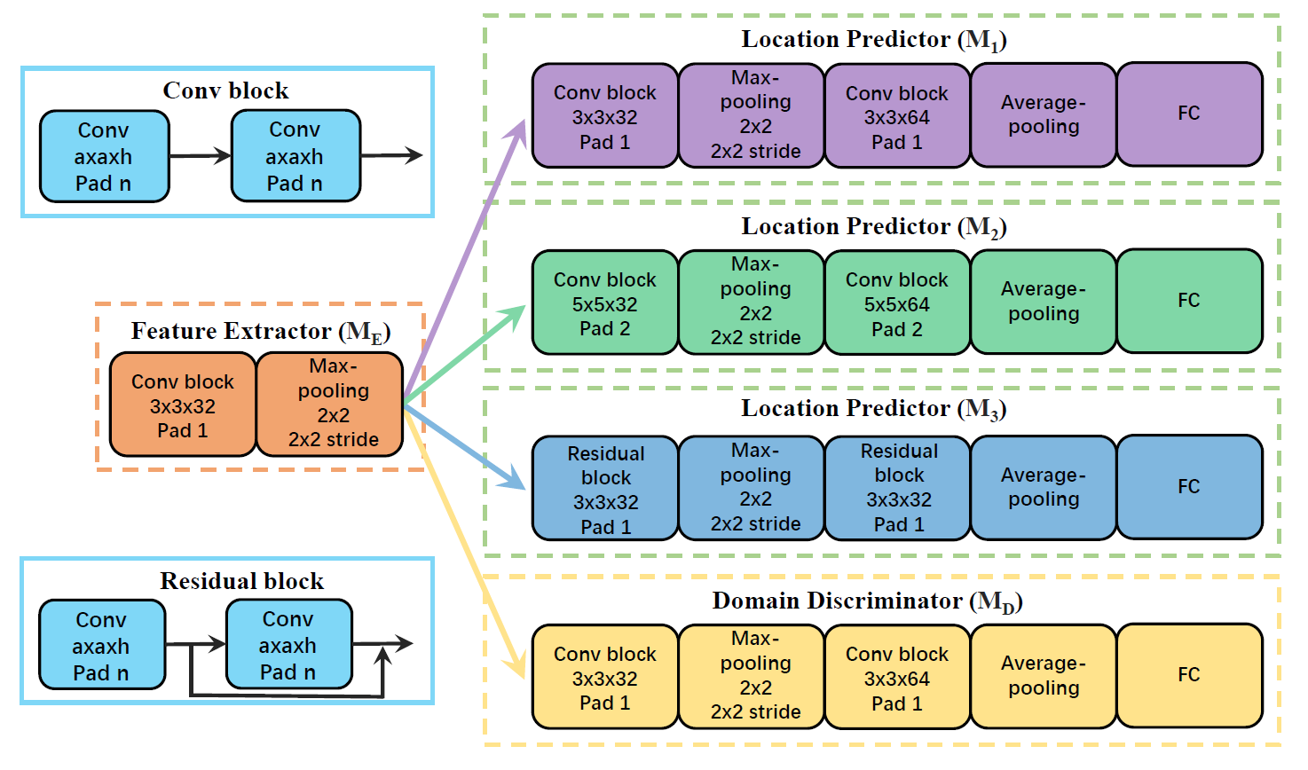
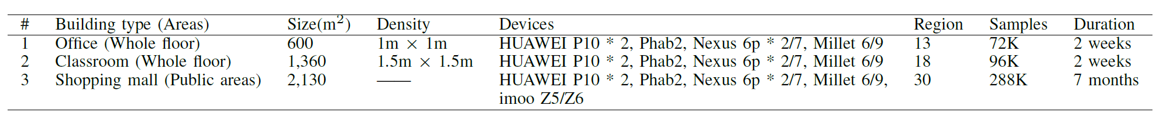
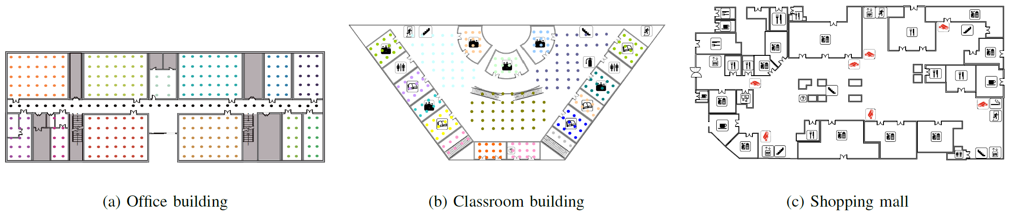
Experiment
Experimental Methodology
  3 scenarios.
  8 devices.
  7 months.
  2 evaluation metrics.
The architecture of iToLoc
Notes:
实验部分，我们在三个不同的场景中，使用8种不同的设备进行了横跨7个月的实验，我们根据实验场景的不同，使用两种不同的指标评估我们的工作，如下面的三张电子地图所示，在office building 和classroom building，我们细粒度的采集的了指纹，因此可以计算距离级别的定位误差，在第三张图的商场中，因为地图面积太大，我们使用一个粗粒度，但是更加实用的指标，我们把地图划分为不同的region，计算不同区域的定位成功率。右边这张图是网络的结构与参数，在位置预测器中我们通过使用残差网络，以及控制卷积核的大小来保证网络的分类视图不同。

Slide 21
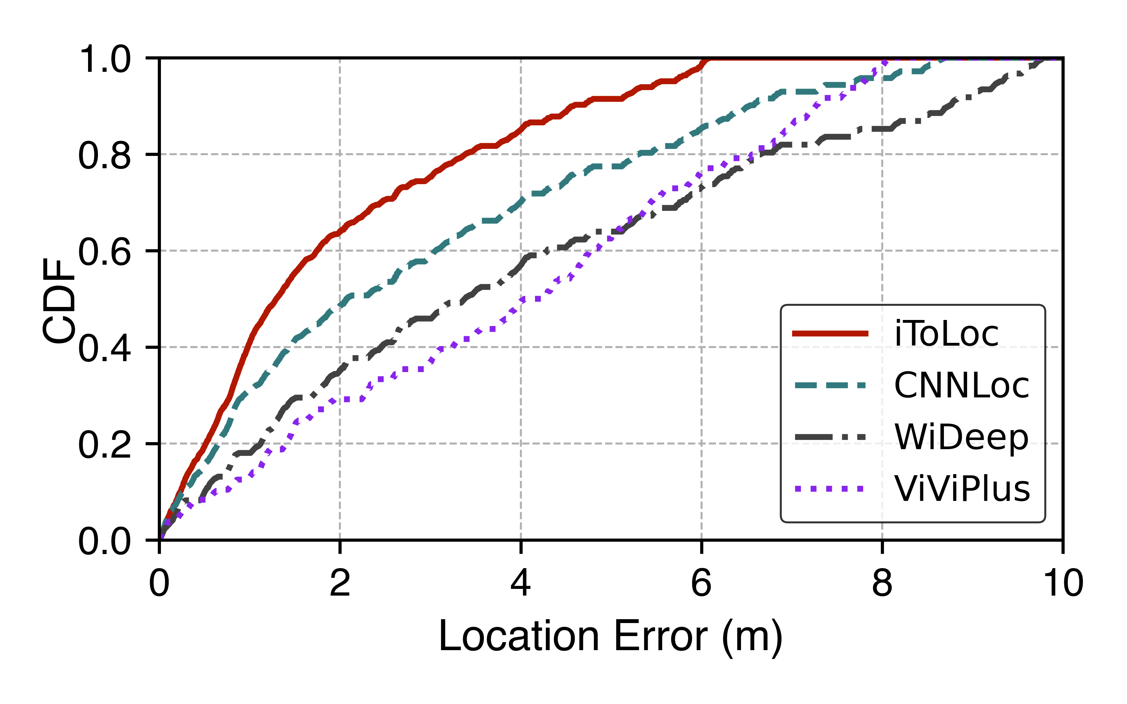
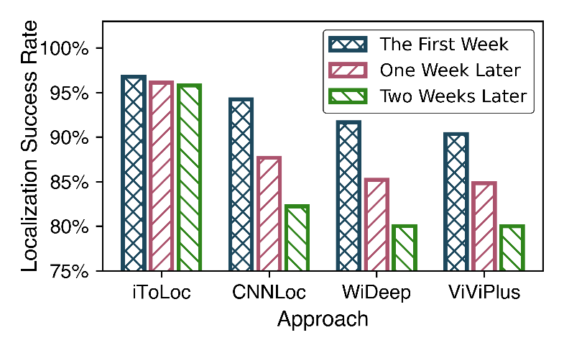
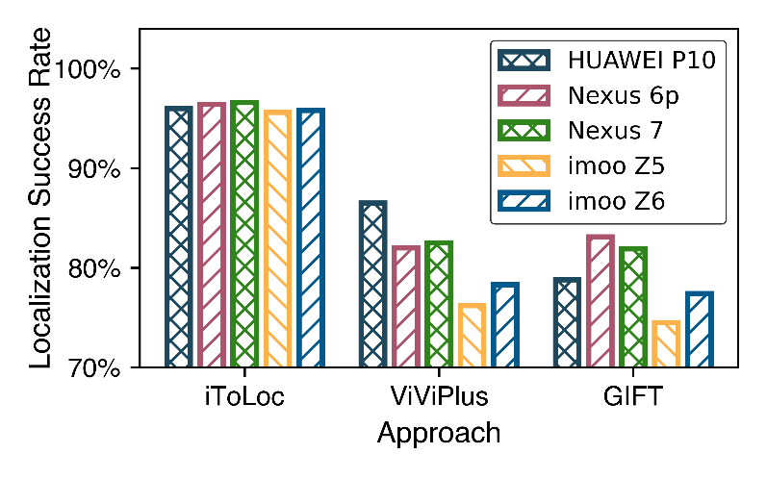
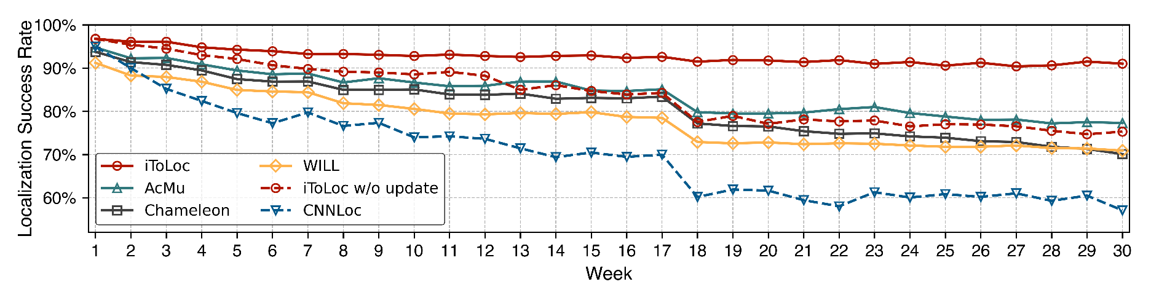
Experiment
Overall Performance
Accuracy comparison
Temporal robustness
Cross-device robustness
Long-term performance comparison
Notes:
第一张图是实验的整体性能的对比，第二张图我们测试定位系统在部署后第一周，一周后，以及两周后的性能，可以看出在较短的时间内，不使用模型更新，我们的系统性能下降极少，其他方法精度下降超过百分之10。第三张图展示了不同方法使用不同设备的定位性能，我们的方法性能始终很高且更加稳定。第四张图展示了横跨七个月的性能表现，其中红色实线是我们的方法在使用模型更新的情况下的表现，7个月内的性能下降不超过8%，其他的模型更新的方法性能下降至少15%。

Slide 22
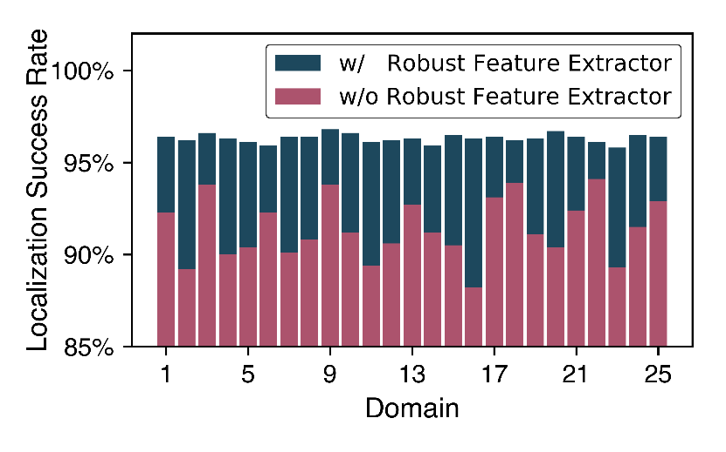
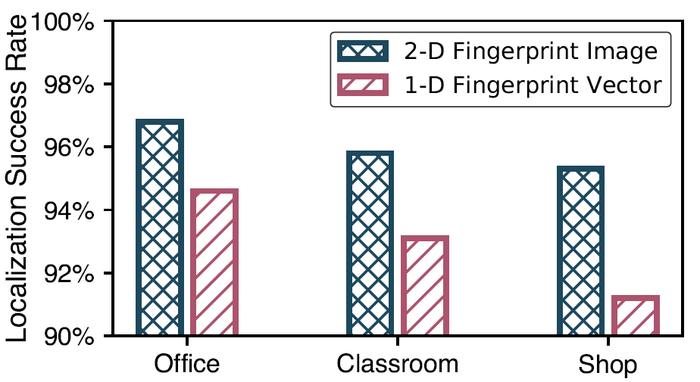
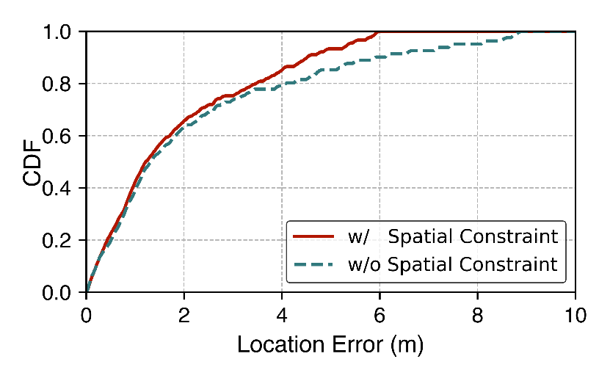
Experiment
Study of Core Components
Accuracy on each target domain
Performance of 2-D fingerprint image
Performance of spatial constraint
Notes:
此外，我们验证了使用对抗训练得到的特征提取器的性能，对比相同结构的非对抗训练的CNN方法，我们的方法性能更高并且稳定。第二张图验证了将原始的一维指纹向量转换为二位指纹图像的有效性，第三张图展示了空间约束损失函数能够有效减少定位的大误差。

Slide 23
Conclusion & Contribution
We design a novel adversarial network based localization framework. Based on the in-depth understanding of RSS fingerprints and efficient design of the network model, the proposed framework is able to extract device-independent and dynamics-resistant feature for robust localization.
We provide a fresh perspective to solve the radio-map automatic adaption problem based on semi-supervised learning. Compared with existing methods, we first fill the gap between robust localization and reliable model update.
We prototype iToLoc on 8 different types of devices in real environments for 7 months. Encouraging results demonstrate that iToLoc makes a great progress towards fortifying WiFi fingerprint-based localization to an entirely practical service for wide deployment.
Notes:
总结一下，我们了一个定位框架，借助对抗网络提取domain无关的特征用于精准的定位。我们从半监督学习的角度出发，设计了模型自动更新的方法，and we fill the gap。最后，我们在真实场景中进行了充分的实验，验证了方法的有效性，我们相信，我们的方法能够为基于wifi指纹的广泛部署与实际应用做出贡献。

Slide 24
Thanks!
Q&A
Danyang Li
Tsinghua University
lidanyang1919@gmail.com

Slide 25
Co-training Based Model Update
Training process of model update
User Query
Labeled by
M2&M3
Pseudo-Labeled
Data of M₁
M₁
Labeled by
M1&M3
Training Data
Unlabeled Fingerprints
Pseudo-Labeled
Data of M₂
Labeled
Data
M_{E}
M₂
Labeled by
M1&M2
Well-trained Feature Extractor
Pseudo-Labeled
Data of M₃
M₃
Site Survey
Fine-tune
Notes:
文章的第二大部分是模型的自动更新部分，在定位系统部署并投入使用之后，我们能够收集到大量的无标签的查询指纹，[click] 构成无标指纹数据库。[click] 我们使用位置预测器中的三个结构不同的模型对他们分别进行预测，由于三个模型拥有不同的分类视图，即使对同一个指纹，他们的预测结果也有可能是不同的。[click]我们使用co-training的方法进行模型更新，使用M1与M2对无标数据库中的指纹进行预测，挑选出可靠且稳定的指纹添加到M3的训练集中，可靠是指M1与M2预测结果一致，稳定是DropOut掉M1与M2的部分神经元后，预测结果仍旧不变。[click] 对于其他两个模型，我们也使用同样的方法进行处理，构建各自的由无标签指纹增强的数据集。[click] 然后，使用新的增强后的数据集微调位置预测器中的三个网络，实现模型的更新。与现有的数据库更新方法不同，现有的方法对无标签指纹进行预测打上标签后，直接用来更新指纹数据库，但是很明显，这样的方法引入了存在设备异质性以及时间波动性的噪声。[click] 我们的方法得益于训练好的鲁棒特征提取器Me，提取了本质的指纹特征来更新后续的模型，不会因为噪声的干扰而降低性能。

Slide 26
Co-training Based Model Update
Training process of model update
User Query
D₁
D₂
D₃
Labeled by
M2&M3
Diversity Augmentation
Pseudo-Labeled
Data of M₁
M₁
Labeled by
M1&M3
Training Data
Unlabeled Fingerprints
Pseudo-Labeled
Data of M₂
Labeled
Data
M_{E}
M₂
Labeled by
M1&M2
Well-trained Feature Extractor
Pseudo-Labeled
Data of M₃
M₃
Site Survey
Fine-tune
Notes:
文章的第二大部分是模型的自动更新部分，在定位系统部署并投入使用之后，我们能够收集到大量的无标签的查询指纹，[click] 构成无标指纹数据库。[click] 我们使用位置预测器中的三个结构不同的模型对他们分别进行预测，由于三个模型拥有不同的分类视图，即使对同一个指纹，他们的预测结果也有可能是不同的。[click]我们使用co-training的方法进行模型更新，使用M1与M2对无标数据库中的指纹进行预测，[click]挑选出可靠且稳定的指纹添加到M3的训练集中，可靠是指M1与M2预测结果一致，稳定是DropOut掉M1与M2的部分神经元后，预测结果仍旧不变。对于其他两个模型，我们也使用同样的方法进行处理，构建各自的由无标签指纹增强的数据集。[click] 然后，使用新的增强后的数据集微调位置预测器中的三个网络，实现模型的更新。[click] 其中存在一个问题，随着训练进行，三个模型的训练集会越来越相似，使用了一种Diversity Augmentation增强视图多样性。7.与现有的数据库更新方法不同，现有的方法对无标签指纹进行预测打上标签后，直接用来更新指纹数据库，但是很明显，这样的方法引入了存在设备异质性以及时间波动性的噪声。得益于训练好的鲁棒特征提取器Me，提取了本质的指纹特征来更新后续的模型。

Slide 27
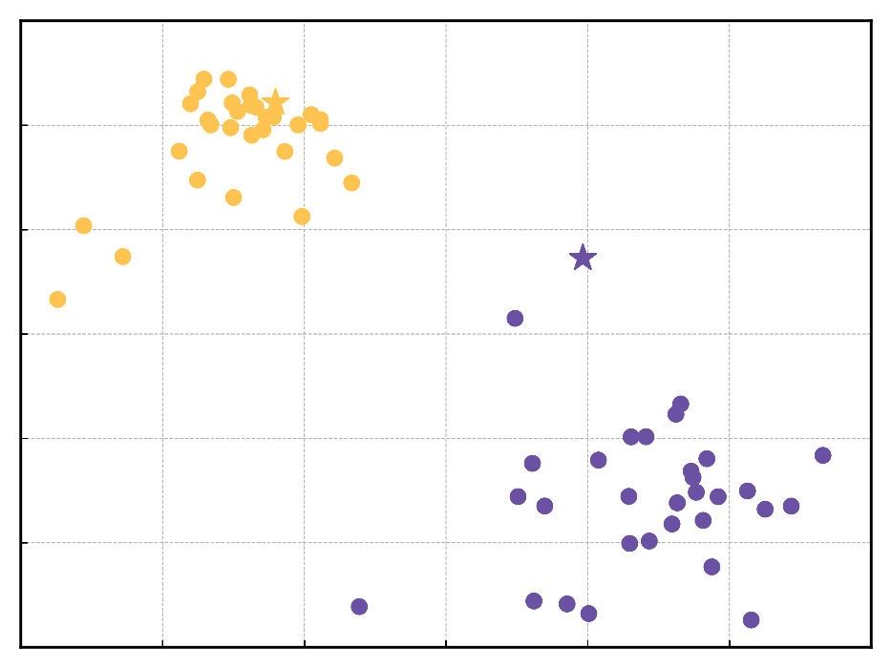
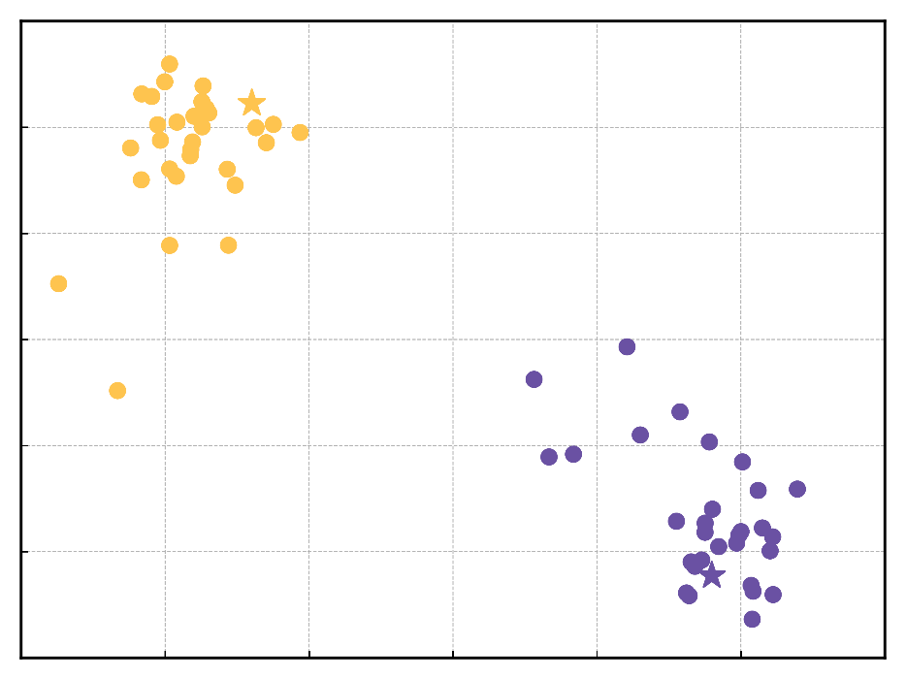
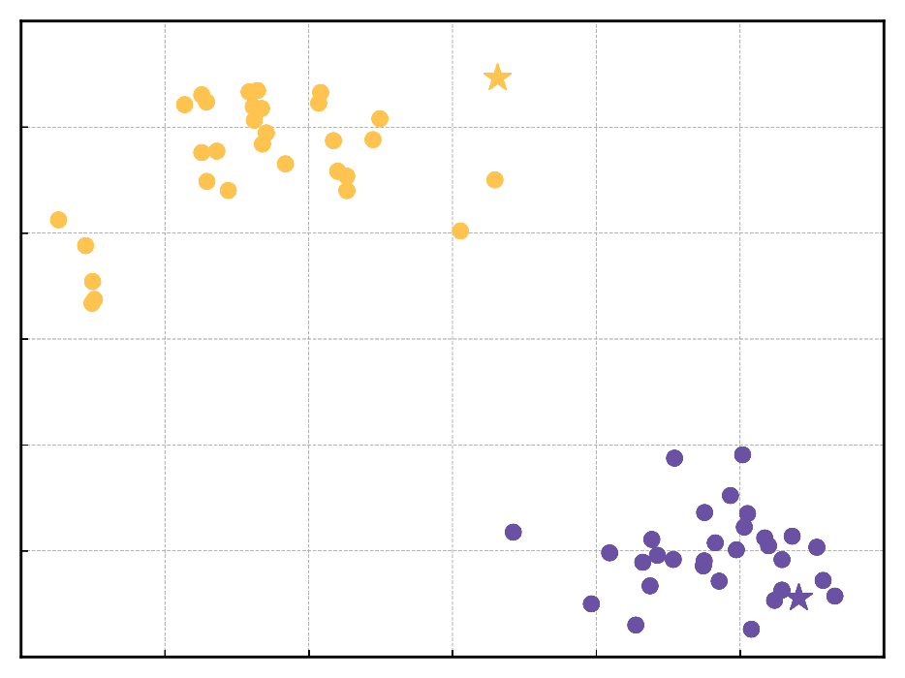
Co-training Based Model Update
Rationale Behind Model Update
M₁
M₂
M₃

